Slide 1
第十八章 免疫病理之三：抗感染免疫
第一节
机体抗感染免疫的类型及其机制
抗感染免疫包括固有免疫和适应性免疫 ，后者又可分为体液免疫、细胞免疫。固有免疫是机体抗感染的第一道防线，决定抗感染免疫格局，而适应性免疫是清除病原体的决定性因素。

Slide 2
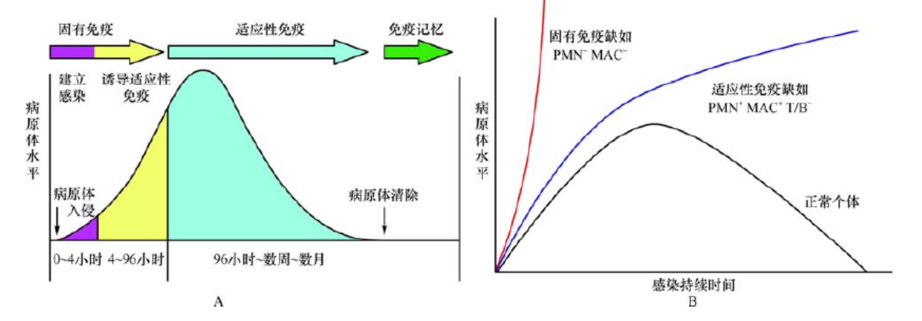
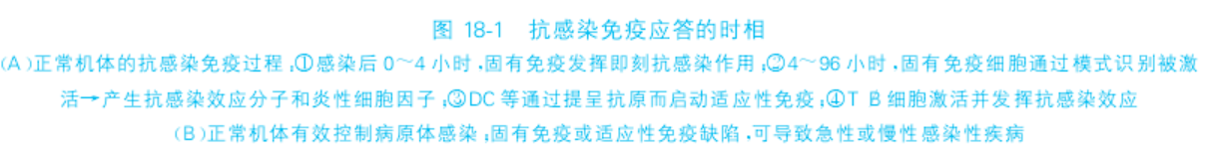

Slide 3
（一）抗感染的固有免疫
固有免疫可人为分为两个阶段：
① 即刻早期相（０-４小时），皮肤黏膜屏障 、吞噬细胞和效应分子（如溶菌酶等）可直接抵御病原体侵袭；
② 早期相（４-96小时）Mφ等通过模式识别受体（PRR）识别病原体PAMP，启动相关信号转导，分泌多种促炎因子，直接抑制病原体，并增强NK细胞、γδT细胞等杀伤功能，同时为诱导适应性免疫奠定基础。

Slide 4
1、固有免疫的抗感染作用：
（1）完整皮肤黏膜的屏障作用
（2）吞噬细胞杀菌和致炎作用
（3）趋化因子诱导炎症细胞浸润感染灶
（4）炎症细胞因子致炎作用
（5）干扰素抗病毒作用
（6） NK 细胞抗病毒和胞内菌感染作用
（7）其他固有免疫细胞抗感染作用
（8）急性期蛋白的作用
（9）补体系统的作用

Slide 5
2、抗感染固有免疫的意义
固有免疫在感染早期控制病原体感染和播散，同时参与启动和调节适应性免疫。
（1）抗感染免疫的第一道防线：固有免疫通过其屏障、抑菌、吞噬等作用，在感染早期及局部有效控制病原体数量，避免全身传播。
（2）提呈病原体抗原启动适应性免疫：巨噬细胞和DC均为专职APC，可摄取、加工、处理、提呈病原体抗原，启动适应性免疫应答。
（3）调控适应性免疫应答类型：病毒感染激活NK细胞分泌IFN-γ，IFN-γ激活巨噬细胞分泌IL-12，两种细胞因子可促进Th１细胞分化，发挥抗病毒作用；
细菌或病毒慢性感染诱导DC表达共抑制分子或分泌IL-10，促进Treg或Th２细胞分化，导致对病原体的免疫耐受；病原微生物可激活巨噬细胞等分泌IL-６、TGF-β、IL-23，促进Th17应答导致免疫炎症与组织损伤。

Slide 6
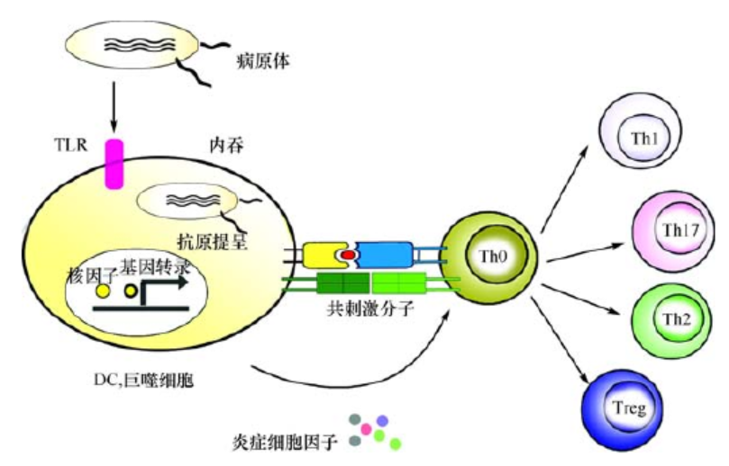
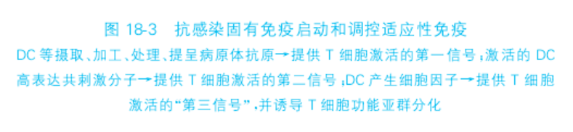

Slide 7
（二）、抗感染的适应性免疫
病原体一旦扩散入血 ，其彻底清除有赖于适应性免疫应答效应机制，包括全身性免疫（systemicimmunity）和黏膜免疫（mucosal immunity）。
1、抗感染体液免疫应答及其效应机制
Tfh细胞辅助B细胞对病原体抗原产生应答，分泌以IgG为主的抗体。黏膜免疫所诱生的浆细胞可循血循环抵达全身其他黏膜部位，在局部产生SIgA。
2、抗感染细胞免疫应答及其效应机制
感染早期的微环境首先诱生Th17细胞，后者介导如下效应：分泌IL-17，促进成纤维细胞、上皮细胞、角质细胞等分泌更多炎症因子和趋化因子，诱导中性粒细胞浸润炎症灶；分泌
IL-22，通过与IL-17协作而促进角质细胞合成抗菌肽。

Slide 8
感染中后期 ，病毒等胞内微生物可促使DC分泌IL-12，后者与NK细胞分泌的IFN‐γ共同诱导Th１细胞分化。Th１细胞的作用是：激活巨噬细胞和中性粒细胞，促进对胞内菌吞噬和杀伤：介导迟发型超敏反应，造成结核慢性肉芽肿等病理损伤。
此外，NKT细胞可分泌IL-4，可诱导Th２细胞分化，激活嗜酸粒细胞介导抗寄生虫免疫；Treg细胞可分泌IL-10、TGF‐β，在慢性感染中发挥免疫抑制作用。
3、抗感染黏膜免疫应答及其效应机制
黏膜免疫应答中，T、B细胞在局部黏膜部位激活，可通过淋巴管迁移至其他黏膜部位发挥效应。例如，呼吸道病原体诱生的SIg A ，也可出现于生殖道。因此，滴鼻疫苗有可能在生殖道诱生SIg A ，发挥抗感染效应。

Slide 9
（三）抗感染免疫的结局
慢性炎症反应
自身免疫病
恶性肿瘤
Notes:
研究发现细胞抗击病毒入侵的一种新防御机制。
美国科研人员最新发现一种抗病毒化合物，这种阻止病毒进入细胞的化合物叫做防御素（defensins），同时它也能防止细胞外膜融合其它的病毒，该研究由国家儿童健康与发育机构、国家心肺血研究中心以及国家健康中心和加州洛杉矶大学协作完成。
相关文章发表在9月11日的《自然免疫学》杂志中，研究由美国国立卫生院资助。该发现第一次为诸如HIV和流感病毒等的防御机制做了充分的阐述，它将最终导致产生新的防病毒病策略，并让人们更多地了解病毒性传染方面地知识。
病毒侵染细胞分为两个步骤，第一步先将病毒外衣膜束缚起来或绑定细胞外膜。然后使病毒外膜与之结合或融合为细胞膜。两个细胞膜融合后，病毒将其遗传物质释放到细胞中。
在第一步过程中，细胞产生的防御素与病毒结合。这种细胞包括白细胞（一种典型的免疫细胞）和许多器官及组织的上皮细胞。
在近期的研究中。研究人员研究了取自肺部内表面的上皮细胞。发现防御素可以通过融合病毒和细胞膜来阻止流感病毒进入细胞。特别是θ防御素和β防御素这两种不同的防御素对抗过滤性病原体的影响。
许多细胞和病毒的外膜分子是糖蛋白，它们就像刷子一样突起（见图1）。
当病毒传染细胞时，糖蛋白在细胞和病毒表面迅速分散，这时病毒膜向细胞膜扩散。它们交叉并最终融合在一起。
防御素则斜插在糖蛋白上以防病毒和细胞糖蛋白的扩散（见图2）。
防御素并不能杀死病毒，它们只能阻止它进入细胞，而被阻挡在外的病毒会被免疫系统细胞破坏。
研究人员还研究了甘露聚糖结合凝血素，肝脏生成的一种化合物。它也能像防御素一样保护细胞不受病毒侵害。研究人员发现甘露聚糖结合凝血素以与防御素相同的方法阻止病毒入侵，也是以与糖蛋白交叉结合的方式作用。
深入了解防御素结合糖蛋白的机制以及防御素在产生微小变异的情况下对抗病毒感染的有效性是否有所改变等，可为预防病毒病提供新的研究策略，研究人员亦可借此研制出防御病毒的新药物。
“人”如其名，细胞防御素（Defensins）能够阻止病毒进入细胞，但人们对它究竟是如何将病毒拒于细胞门外的却不大清楚。现在，美国儿童卫生研究所进行的一项新研究揭示出这种化合物能够阻止病毒与细胞的外膜融合。研究的发现公布在9月11日的Nature Immunology上。
新发现对细胞抵御像HIV这样的危险病毒的前线防御有了一个基本的了解，并且最终将促进预防病毒疾病的新策略的诞生及增加人们对一些个体更能抵抗某些病毒感染原因的了解。
病毒感染细胞采用“两步走”政策：首先，病毒的外衣即包膜死缠烂打地粘着到细胞的外膜上；接着，病毒包膜与细胞膜融合在一起。两个膜融合后，病毒就将它的遗传物质插入到细胞中。
防御素是由最先接触病毒的一些细胞产生的一种天然化合物。这些处于战争最前线的细胞包括白细胞和上皮细胞，它们通常矗立在一些器官和组织的表面。在新的研究中，研究人员对肺内表面的上皮细胞进行了研究，并发现防御素通过阻止病毒和细胞膜融合使流感病毒进不了细胞的门。他们研究了两种不同类型的防御素theta-防御素和beta-防御素的抗病毒作用。
细胞和一些病毒的外层都覆盖着像毛刷子一样的一层糖蛋白。研究人员发现防御素与糖蛋白交叉结合，从而防止病毒和细胞糖蛋白分开。防御素不能杀死病毒，它们只是让病毒吃个“闭门羹”无法进入细胞。没能进入细胞的病毒接着会被免疫系统的细胞摧毁。
Chernomordik和同事还研究了肝脏产生的mannan-bingding凝集素。和防御素相同，这种化合物也能预防病毒的感染，并且其作用方式与防御素也相同，即与糖蛋白交叉结合。
对防御素的研究最终将帮助人们找到防止病毒性疾病的新策略。通过了解防御素与糖蛋白的结合机理，研究人员或许能够设计出阻止病毒进入细胞的新药。（生物通记者杨淑娟）
阻止病毒进入细胞的化合物被称为抵御素，目前，根据NIH的研究者的研究，抵御素通过阻止病毒与细胞膜发生融合来阻止病毒进入细胞。
Duane Alexander博士称，这个发现让我们对第一道防线抵御HIV及流感病毒等病毒有了基本的认识。这个发现最终会导致防治病毒性疾病的新方法出现，而且能增强我们的认识，从而对一些人对某些病毒更有抵抗性的机制更加清楚。
Chernomordik博士称，病毒感染一个细胞需要两步，首先，病毒的包被必须与细胞的外膜接触或结合。其次，病毒的包被与细胞的外膜发生融合，然后病毒的基因物质进入到细胞中。
细胞在与病毒第一次接触时会产生抵御素，这些细胞包括白细胞、上皮细胞。
在目前的研究中，研究者对肺脏的内表皮的上皮细胞进行了研究。研究者发现，抵御素通过阻止病毒膜与细胞膜的融合来阻止病毒进入细胞。细胞和许多种病毒的外包膜都有一层叫作糖蛋白类的分子。这些分子是从膜的表面伸出来，有点象从毛刷上伸出的毛。 当病毒第一次感染细胞时，细胞表面的糖蛋白与病毒表面的糖蛋白互相舒展开。研究者发现抵御素和糖蛋白交叉结合在一起，阻止病毒和细胞的糖蛋白舒展。
抵御素不能杀死病毒，它们只是阻止病毒进入细胞。不能进入细胞的病毒就会被细胞的免疫系统破坏。

Slide 10
第二节
机体针对不同病原体的抗感染免疫
（一） 抗胞内微生物感染的免疫应答
病原微生物的细胞定位各异，决定机体通过不同机制产生应答。病毒和胞内菌在宿主细胞内复制和藏匿，抗体无法直接中和胞内微生物，故细胞免疫是清除胞内微生物的关键。
Notes:
但是令人担忧的是，几乎75％的隐形眼镜佩戴者抱怨每天到下午或者晚些时候感到眼干和不适，很多佩戴者因为这个原因不得不退出隐形眼镜佩戴者行列。
其实，隐形眼镜佩戴不适，不仅与佩戴者自身的眼环境有关，还与隐形眼镜的保湿性和透氧性以及正确卫生的镜片护理有着密不可分的关系。
人的泪水中含有大量的蛋白质，溶菌酶就是泪水中大量存在的具有保护性质的蛋白质，带有正电荷。由于软性镜片表面的负电荷很容易吸附蛋白质（特别是溶菌酶），所以离子性镜片更容易形成蛋白沉淀。带负电荷的离子镜片吸附蛋白的速度取决于镜片聚合体材料中甲基丙烯酸（MA）的数量。日前有关科学家在研究中发现新材料GMAquaTM的表面是非离子的，因为没有静电力量在蛋白质和材料表面形成，所以几乎没有什么蛋白质沉淀会在材料表面积聚。
这种新材料还具有革命性的锁水技术，拥有更多强大吸水分子，其锁水能力比普通材料高5倍，这样做成的镜片就不易脱水，可保持镜片持久湿润。目前全能水凝月抛型隐形眼镜已采用这种GMAquaTM全新材料。

Slide 11
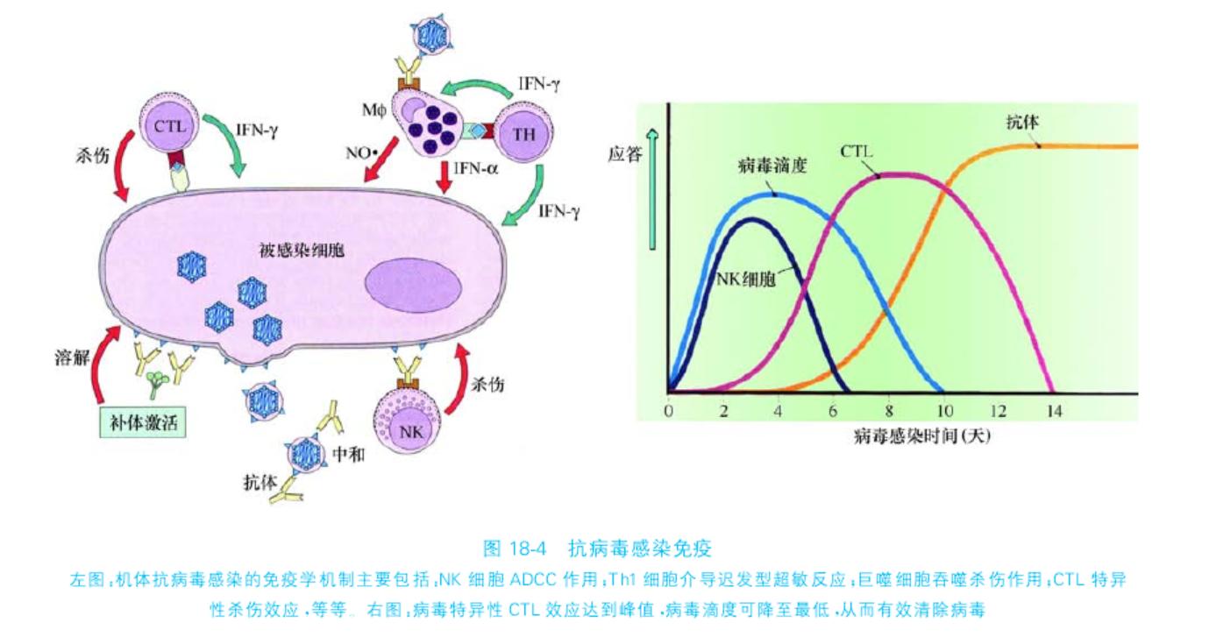
1.抗病毒感染免疫（图18-4）：病毒通过与宿主细胞表面相应受体结合而进入宿主细胞，如HIV-1与T细胞表面CD４和趋化因子受体（CX-CR４、CCR５）结合而感染T细胞。机体通过如下机制对宿主细胞内的病毒产生应答：
Notes:
但是令人担忧的是，几乎75％的隐形眼镜佩戴者抱怨每天到下午或者晚些时候感到眼干和不适，很多佩戴者因为这个原因不得不退出隐形眼镜佩戴者行列。
其实，隐形眼镜佩戴不适，不仅与佩戴者自身的眼环境有关，还与隐形眼镜的保湿性和透氧性以及正确卫生的镜片护理有着密不可分的关系。
人的泪水中含有大量的蛋白质，溶菌酶就是泪水中大量存在的具有保护性质的蛋白质，带有正电荷。由于软性镜片表面的负电荷很容易吸附蛋白质（特别是溶菌酶），所以离子性镜片更容易形成蛋白沉淀。带负电荷的离子镜片吸附蛋白的速度取决于镜片聚合体材料中甲基丙烯酸（MA）的数量。日前有关科学家在研究中发现新材料GMAquaTM的表面是非离子的，因为没有静电力量在蛋白质和材料表面形成，所以几乎没有什么蛋白质沉淀会在材料表面积聚。
这种新材料还具有革命性的锁水技术，拥有更多强大吸水分子，其锁水能力比普通材料高5倍，这样做成的镜片就不易脱水，可保持镜片持久湿润。目前全能水凝月抛型隐形眼镜已采用这种GMAquaTM全新材料。

Slide 12
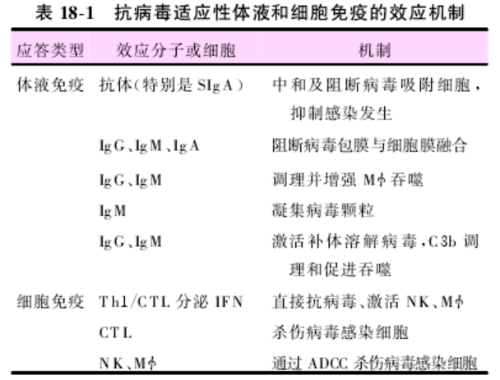
（１）抗病毒固有免疫：巨噬细胞胞内PRR（TLR３、７、８和RIG‐I、MDA‐５等）识别病毒相应PAMP，过分泌I型干扰素（IFN‐α／β）而发挥抗病毒作用，并增强NK细胞杀伤活性。
（２）抗病毒适应性免疫：特异性抗体可中和胞外游离病毒；抗体或补体片段C3b可促进巨噬细胞吞噬病毒；黏膜SIgA抗体可中和入侵消化道、呼吸道、生殖道的病毒；CTL可特异性杀伤感染病毒的靶细胞。（表18-１）
Notes:
但是令人担忧的是，几乎75％的隐形眼镜佩戴者抱怨每天到下午或者晚些时候感到眼干和不适，很多佩戴者因为这个原因不得不退出隐形眼镜佩戴者行列。
其实，隐形眼镜佩戴不适，不仅与佩戴者自身的眼环境有关，还与隐形眼镜的保湿性和透氧性以及正确卫生的镜片护理有着密不可分的关系。
人的泪水中含有大量的蛋白质，溶菌酶就是泪水中大量存在的具有保护性质的蛋白质，带有正电荷。由于软性镜片表面的负电荷很容易吸附蛋白质（特别是溶菌酶），所以离子性镜片更容易形成蛋白沉淀。带负电荷的离子镜片吸附蛋白的速度取决于镜片聚合体材料中甲基丙烯酸（MA）的数量。日前有关科学家在研究中发现新材料GMAquaTM的表面是非离子的，因为没有静电力量在蛋白质和材料表面形成，所以几乎没有什么蛋白质沉淀会在材料表面积聚。
这种新材料还具有革命性的锁水技术，拥有更多强大吸水分子，其锁水能力比普通材料高5倍，这样做成的镜片就不易脱水，可保持镜片持久湿润。目前全能水凝月抛型隐形眼镜已采用这种GMAquaTM全新材料。

Slide 13
2、抗胞内菌的感染免疫
（１）抗胞内菌的固有免疫：胞内菌（如结核分枝杆菌）可抑制巨噬细胞内吞噬体和溶酶体融合，导致巨噬细胞无法清除胞内菌，形成以炎症损伤为主的慢性肉芽肿，结核菌隐匿其中而逃避免疫攻击。
（２）抗胞内菌适应性免疫：特异性抗体可清除游离的胞内菌，或通过调理吞噬、激活补体而清除细菌。Th１细胞是抗胞内菌感染的主要效应细胞其机制为：分泌IFN-γ，促进巨噬细胞杀菌功能；分泌IL-12，激活NK细胞，有效杀伤和控制胞内菌感染。
Notes:
但是令人担忧的是，几乎75％的隐形眼镜佩戴者抱怨每天到下午或者晚些时候感到眼干和不适，很多佩戴者因为这个原因不得不退出隐形眼镜佩戴者行列。
其实，隐形眼镜佩戴不适，不仅与佩戴者自身的眼环境有关，还与隐形眼镜的保湿性和透氧性以及正确卫生的镜片护理有着密不可分的关系。
人的泪水中含有大量的蛋白质，溶菌酶就是泪水中大量存在的具有保护性质的蛋白质，带有正电荷。由于软性镜片表面的负电荷很容易吸附蛋白质（特别是溶菌酶），所以离子性镜片更容易形成蛋白沉淀。带负电荷的离子镜片吸附蛋白的速度取决于镜片聚合体材料中甲基丙烯酸（MA）的数量。日前有关科学家在研究中发现新材料GMAquaTM的表面是非离子的，因为没有静电力量在蛋白质和材料表面形成，所以几乎没有什么蛋白质沉淀会在材料表面积聚。
这种新材料还具有革命性的锁水技术，拥有更多强大吸水分子，其锁水能力比普通材料高5倍，这样做成的镜片就不易脱水，可保持镜片持久湿润。目前全能水凝月抛型隐形眼镜已采用这种GMAquaTM全新材料。

Slide 14
（二） 抗胞外微生物感染的免疫应答
病原微生物的细胞定位各异，决定机体通过不同机制产生应答。病毒和胞内菌在宿主细胞内复制和藏匿，抗体无法直接中和胞内微生物，故细胞免疫是清除胞内微生物的关键。
1、抗胞外细菌感染免疫 人类致病菌多为胞外菌，寄居于细胞外组织间隙和体液中。致病性胞外细菌包括革兰阳性菌（如葡萄球菌、链球菌）和革兰阴性菌（如脑膜炎奈瑟菌、淋球菌等），其主要通过分泌外毒素和释放胞壁内毒素而致病。外毒素免疫原性强，可诱导中和抗体产生。
（１）抗胞外细菌的固有免疫 ：①少量胞外菌可被中性粒细胞 、巨噬细胞吞噬清除；② 感染早期，肽聚糖或LPS等可分别激活补体替代途径和MBL途径，杀伤含甘露糖基的细菌；③补体C3b片段具有调理作用；④C3a、C5a等参与招募和激活免疫细胞
（２）抗胞外细菌的适应性免疫：不同胞外菌组分可诱导B细胞产生不同类别特异性抗体，其效应为：中和细菌外毒素；阻断病原菌定植；激活补体调理吞噬细胞。
Notes:
但是令人担忧的是，几乎75％的隐形眼镜佩戴者抱怨每天到下午或者晚些时候感到眼干和不适，很多佩戴者因为这个原因不得不退出隐形眼镜佩戴者行列。
其实，隐形眼镜佩戴不适，不仅与佩戴者自身的眼环境有关，还与隐形眼镜的保湿性和透氧性以及正确卫生的镜片护理有着密不可分的关系。
人的泪水中含有大量的蛋白质，溶菌酶就是泪水中大量存在的具有保护性质的蛋白质，带有正电荷。由于软性镜片表面的负电荷很容易吸附蛋白质（特别是溶菌酶），所以离子性镜片更容易形成蛋白沉淀。带负电荷的离子镜片吸附蛋白的速度取决于镜片聚合体材料中甲基丙烯酸（MA）的数量。日前有关科学家在研究中发现新材料GMAquaTM的表面是非离子的，因为没有静电力量在蛋白质和材料表面形成，所以几乎没有什么蛋白质沉淀会在材料表面积聚。
这种新材料还具有革命性的锁水技术，拥有更多强大吸水分子，其锁水能力比普通材料高5倍，这样做成的镜片就不易脱水，可保持镜片持久湿润。目前全能水凝月抛型隐形眼镜已采用这种GMAquaTM全新材料。

Slide 15
2、抗真菌的感染免疫 由于临床和饲养业滥用广谱抗生素，或免疫功能低下状态（如AIDS、糖尿病及接受放化疗的患者等），可导致人体内菌群失调，引发条件性感染，尤其是某些真菌感染（如念珠菌、新型隐球菌等）。另外，存在于泥土等环境中的二相性（dimorphic）真菌（如荚膜组织胞质菌等）感染免疫低下个体后，可转变为酵母样而致病。
（１）抗真菌固有免疫：①完整皮肤分泌的脂肪酸可杀灭真菌；②中性粒细胞可吞噬真菌，通过引发呼吸爆发而产生活性氧中间物（ROI），或通过分泌防御素等，杀死真菌，中性粒细胞缺失患者常见播散性念珠菌病和侵袭性烟曲霉病；③巨噬细胞、NK 细胞可通过不同机制吞噬、杀伤、抑制新型隐球菌；④某些真菌组分可激活补体替代途径，但真菌能抵抗MAC的溶细胞效应。
（２）抗真菌的适应性免疫：抗体对真菌感染的保护作用有限。细胞免疫与真菌感染密切相关：Th１应答发挥免疫保护；Th２应答可导致组织损害。例如：新型隐球菌常定植于免疫低下患者肺和脑，白色念珠菌感染常始于黏膜表面，均有赖于细胞免疫阻止真菌感染和扩散。
Notes:
但是令人担忧的是，几乎75％的隐形眼镜佩戴者抱怨每天到下午或者晚些时候感到眼干和不适，很多佩戴者因为这个原因不得不退出隐形眼镜佩戴者行列。
其实，隐形眼镜佩戴不适，不仅与佩戴者自身的眼环境有关，还与隐形眼镜的保湿性和透氧性以及正确卫生的镜片护理有着密不可分的关系。
人的泪水中含有大量的蛋白质，溶菌酶就是泪水中大量存在的具有保护性质的蛋白质，带有正电荷。由于软性镜片表面的负电荷很容易吸附蛋白质（特别是溶菌酶），所以离子性镜片更容易形成蛋白沉淀。带负电荷的离子镜片吸附蛋白的速度取决于镜片聚合体材料中甲基丙烯酸（MA）的数量。日前有关科学家在研究中发现新材料GMAquaTM的表面是非离子的，因为没有静电力量在蛋白质和材料表面形成，所以几乎没有什么蛋白质沉淀会在材料表面积聚。
这种新材料还具有革命性的锁水技术，拥有更多强大吸水分子，其锁水能力比普通材料高5倍，这样做成的镜片就不易脱水，可保持镜片持久湿润。目前全能水凝月抛型隐形眼镜已采用这种GMAquaTM全新材料。

Slide 16
3、抗寄生虫的感染免疫
（１）抗寄生虫的固有免疫：感染宿主的寄生虫（如原虫、蠕虫）可抵抗或逃避宿主的免疫攻击。其机制为：寄生虫表面不表达与补体结合的表面分子，或表达某些补体调节蛋白（如DAF），从而抵抗补体的溶细胞效应；被巨噬细胞吞噬的原虫可抵抗溶菌效应而在胞内繁殖蠕虫表面结构可抵抗中性粒细胞和巨噬细胞的杀伤作用 。
（２）抗寄生虫的适应性免疫：不同原虫和蠕虫其结构、生化特性、生活史和致病机制各异，故激发宿主免疫应答的作用和机制不尽一致：①Th２细胞可分泌IL-４而诱生IgE，后者Fab段与蠕虫结合，Fc段与FcεR 结合，可激活嗜酸粒细胞使之脱颗粒，释放主要碱性蛋白（MBP）而杀死蠕虫；②ADCC对幼虫阶段（如血吸虫童虫、丝虫微丝蚴 、旋毛虫早期幼虫等）用显著，但对成虫作用不明显；③Th１细胞和CTL是杀伤巨噬细胞内感染原虫的主要效应细胞，如疟原虫感染的红细胞外期，CTL可直接裂解子孢子感染的肝细胞，或间接分泌IFN-γ并在肝细胞活化，使之产生NO等杀伤原虫 。
Notes:
但是令人担忧的是，几乎75％的隐形眼镜佩戴者抱怨每天到下午或者晚些时候感到眼干和不适，很多佩戴者因为这个原因不得不退出隐形眼镜佩戴者行列。
其实，隐形眼镜佩戴不适，不仅与佩戴者自身的眼环境有关，还与隐形眼镜的保湿性和透氧性以及正确卫生的镜片护理有着密不可分的关系。
人的泪水中含有大量的蛋白质，溶菌酶就是泪水中大量存在的具有保护性质的蛋白质，带有正电荷。由于软性镜片表面的负电荷很容易吸附蛋白质（特别是溶菌酶），所以离子性镜片更容易形成蛋白沉淀。带负电荷的离子镜片吸附蛋白的速度取决于镜片聚合体材料中甲基丙烯酸（MA）的数量。日前有关科学家在研究中发现新材料GMAquaTM的表面是非离子的，因为没有静电力量在蛋白质和材料表面形成，所以几乎没有什么蛋白质沉淀会在材料表面积聚。
这种新材料还具有革命性的锁水技术，拥有更多强大吸水分子，其锁水能力比普通材料高5倍，这样做成的镜片就不易脱水，可保持镜片持久湿润。目前全能水凝月抛型隐形眼镜已采用这种GMAquaTM全新材料。

Slide 17
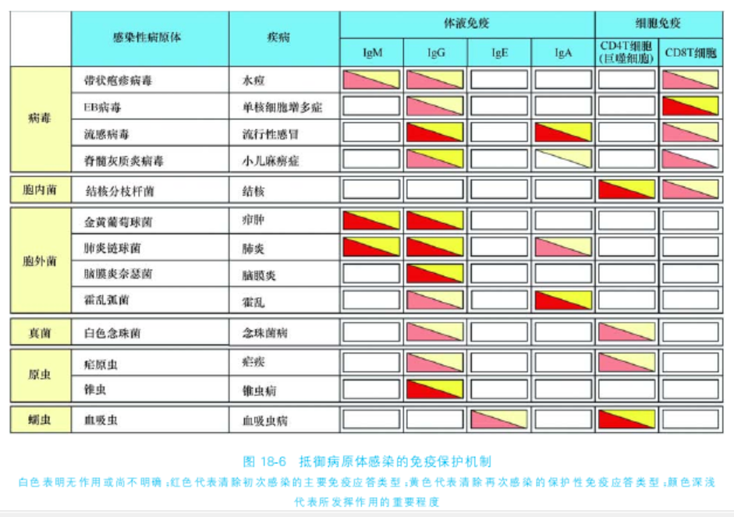
综上所述，机体针对胞内病原体、胞外病原体、真菌、原虫、蠕虫等不同病原体的抗感染保护机制不尽相同：抗体应答有助于清除胞外病原体；细胞免疫是清除胞内病原体的主要机制。
Notes:
但是令人担忧的是，几乎75％的隐形眼镜佩戴者抱怨每天到下午或者晚些时候感到眼干和不适，很多佩戴者因为这个原因不得不退出隐形眼镜佩戴者行列。
其实，隐形眼镜佩戴不适，不仅与佩戴者自身的眼环境有关，还与隐形眼镜的保湿性和透氧性以及正确卫生的镜片护理有着密不可分的关系。
人的泪水中含有大量的蛋白质，溶菌酶就是泪水中大量存在的具有保护性质的蛋白质，带有正电荷。由于软性镜片表面的负电荷很容易吸附蛋白质（特别是溶菌酶），所以离子性镜片更容易形成蛋白沉淀。带负电荷的离子镜片吸附蛋白的速度取决于镜片聚合体材料中甲基丙烯酸（MA）的数量。日前有关科学家在研究中发现新材料GMAquaTM的表面是非离子的，因为没有静电力量在蛋白质和材料表面形成，所以几乎没有什么蛋白质沉淀会在材料表面积聚。
这种新材料还具有革命性的锁水技术，拥有更多强大吸水分子，其锁水能力比普通材料高5倍，这样做成的镜片就不易脱水，可保持镜片持久湿润。目前全能水凝月抛型隐形眼镜已采用这种GMAquaTM全新材料。

Slide 18
第三节
病原体的免疫逃逸及其机制
（一） 病原体抗原改变
病原体可隐匿于免疫细胞内部或寄生于某些免疫赦免部位而逃逸免疫识别与攻击；其次，病原体通过改变抗原或表达某些抑制分子而拮抗、阻断机体抗感染免疫效应。
1、病毒 病毒可通过高频抗原变异而干扰宿主抗感染作用
2、寄生虫 不同生活期寄生虫体（如疟原虫子孢子期与裂殖子期）其表面抗原各异
（二） 病原体抑制机体抗感染免疫效应
1、抑制固有免疫效应
（１） 抗吞噬作用 （２） 抗杀菌作用
Notes:
但是令人担忧的是，几乎75％的隐形眼镜佩戴者抱怨每天到下午或者晚些时候感到眼干和不适，很多佩戴者因为这个原因不得不退出隐形眼镜佩戴者行列。
其实，隐形眼镜佩戴不适，不仅与佩戴者自身的眼环境有关，还与隐形眼镜的保湿性和透氧性以及正确卫生的镜片护理有着密不可分的关系。
人的泪水中含有大量的蛋白质，溶菌酶就是泪水中大量存在的具有保护性质的蛋白质，带有正电荷。由于软性镜片表面的负电荷很容易吸附蛋白质（特别是溶菌酶），所以离子性镜片更容易形成蛋白沉淀。带负电荷的离子镜片吸附蛋白的速度取决于镜片聚合体材料中甲基丙烯酸（MA）的数量。日前有关科学家在研究中发现新材料GMAquaTM的表面是非离子的，因为没有静电力量在蛋白质和材料表面形成，所以几乎没有什么蛋白质沉淀会在材料表面积聚。
这种新材料还具有革命性的锁水技术，拥有更多强大吸水分子，其锁水能力比普通材料高5倍，这样做成的镜片就不易脱水，可保持镜片持久湿润。目前全能水凝月抛型隐形眼镜已采用这种GMAquaTM全新材料。

Slide 19
（二）抑制适应性免疫抗感染效应
（１） 干扰宿主抗原提呈
（２） 诱导淋巴细胞凋亡
（３） 干扰体液免疫效应
（４） 诱导T细胞亚群偏移
（５） 抑制被感染细胞凋亡及释放抗原
（三）宿主遗传背景及免疫功能状态
（１）宿主遗传背景（尤其是MHC多态性）在很大程度上决定个体对感染易感性
（２）某些免疫相关基因编码产物是病原体感染的关键受体或配体 ，可决定宿主对特定病原体感染的易感性
（3）宿主免疫功能低下是导致病原体感染的的重要原因
Notes:
但是令人担忧的是，几乎75％的隐形眼镜佩戴者抱怨每天到下午或者晚些时候感到眼干和不适，很多佩戴者因为这个原因不得不退出隐形眼镜佩戴者行列。
其实，隐形眼镜佩戴不适，不仅与佩戴者自身的眼环境有关，还与隐形眼镜的保湿性和透氧性以及正确卫生的镜片护理有着密不可分的关系。
人的泪水中含有大量的蛋白质，溶菌酶就是泪水中大量存在的具有保护性质的蛋白质，带有正电荷。由于软性镜片表面的负电荷很容易吸附蛋白质（特别是溶菌酶），所以离子性镜片更容易形成蛋白沉淀。带负电荷的离子镜片吸附蛋白的速度取决于镜片聚合体材料中甲基丙烯酸（MA）的数量。日前有关科学家在研究中发现新材料GMAquaTM的表面是非离子的，因为没有静电力量在蛋白质和材料表面形成，所以几乎没有什么蛋白质沉淀会在材料表面积聚。
这种新材料还具有革命性的锁水技术，拥有更多强大吸水分子，其锁水能力比普通材料高5倍，这样做成的镜片就不易脱水，可保持镜片持久湿润。目前全能水凝月抛型隐形眼镜已采用这种GMAquaTM全新材料。

